Slide 1
LINGE 1321 – Gestion Marketing
Ch. de Moerloose
Assisstante : Virginie Bruneau
Groupe 21
Gaëlle Iancu
Jean-Christophe Lefebvre
Robert Masquelier
Pierre van der Heyden
Justin Vandekerckhove

Slide 3
Executive summary
Identification des caractéristiques, le panier d’attributs
Marché de référence
Macro-segmentation ou l’identification des produits-marchés
Micro-segmentation ou l’identification des segments
Choix de couverture et le positionnnement à adopter dans les segments
Défintion des quatres P
Stratégie prévisionnelle et conclusion

Slide 4
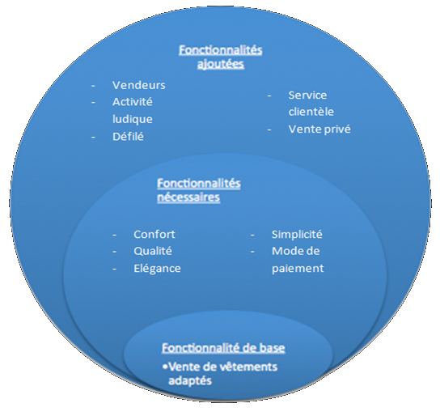
Identification des caractéristiques, le panier d’attributs

Slide 5
Macro-segmentation ou l’identification des produits-marchés

Slide 6
Micro-segmentation ou l’identification des segments

Slide 7
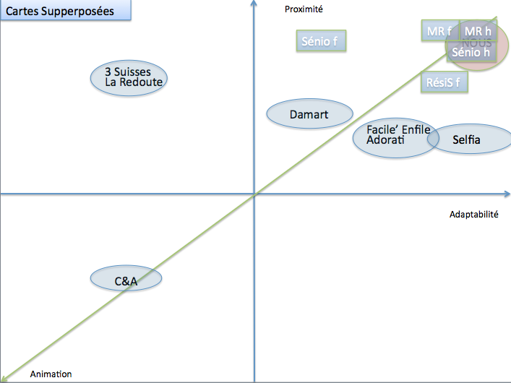
Choix de couverture et le positionnnement à adopter dans les segments
MR f = Maison de repos et de soins – Femmes
MR h = Maison de repos et de soins – Hommes
Sénio f = Séniorie – Femmes
Sénio h = Séniorie – Hommes
RésiS f = Résidence de service – Femmes

Slide 8
Défintion des quatres P
Produit : Konforma
Disposition
Prix :
Communication
Coûts fixes
Location d’un hangar | 7 800 €/an
Véhicule en leasing | 5 300,76 €/an
Matériel d’animation | 255,40 €/an
Salaires | 29 120 €/an
Autres frais | 15,80 €/an
Brochures publicitaires | 320 €
Total | 42 811,96 €

Slide 9
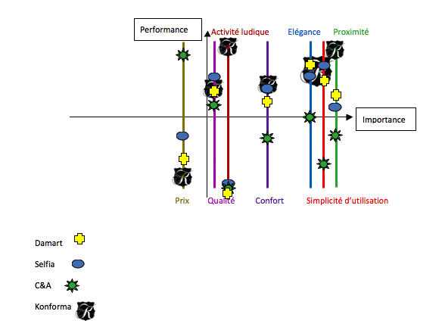
Défintion des quatres P

Slide 10
Stratégie prévisionnelle et conclusion
Prix d’écrémage
Stratégie de croissance
Faisabilité et mise en place

